Slide 1
Лабораторная работа №3

Slide 2
Внимание!
1. Начиная с этой работы и далее уже не будет таких детальных указаний (по шагам) по её выполнению.
2. К каждой работе дается ссылка на литературу в которой изложен материал необходимый для её выполнения.
Его необходимо изучить, перед выполнением соответствующего пункта задания, чтобы потом не переделывать сделанное.
3. Управление контроллером выполнять с использованием только графического интерфейса. Управление из командной строки выполнять, только если оговорено в задании.

Slide 3
Развертывание AD в домене. Учетные записи компьютеров
(Литература №3, стр. 117-132. Литература №2, стр.186-211)
Тема работы: Разработка структуры AD в домене. Создание организационных подразделений ОП (контейнеров). Присоединение рабочих станций к домену. Просмотр учетных записей станций. Перемещение объекта станции. Управление учетными записями станций. Отключение, удаление и переустановка учетных записей станций.
Задание на работу:
Создать организационное подразделение (ОП) для компьютеров, присоединяемых к домену. Имя выбрать по своему усмотрению.
Переименовать ранее установленные станции по правилу: brig[i][№ машины], где i-номер бригады. Например для бригады №1 это будет brig11 (Windows) и brig12 (Alt Workstation). Присоединить к домену эти рабочие станции.
Как присоединить станцию alt-st к домену, смотри следующие слайды.

Slide 4
Ввод станции Альт Линукс в домен Windows
Перед вводом станции в домен перенастроить её сетевой адаптер на статический адрес, для чего открыть каталог etc/net/ifaces/enp0s3/options
NM_CONTROLLED=no
DISABLED=no
BOOTPROTO=static
Перезагрузить станцию, чтобы перенастроить сетевой адаптер.

Slide 5
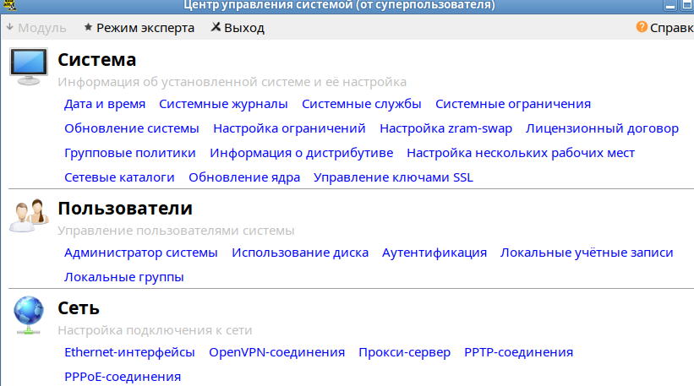
В Центре управления системой, раздел Пользователи выбрать Аутентификация

Slide 6
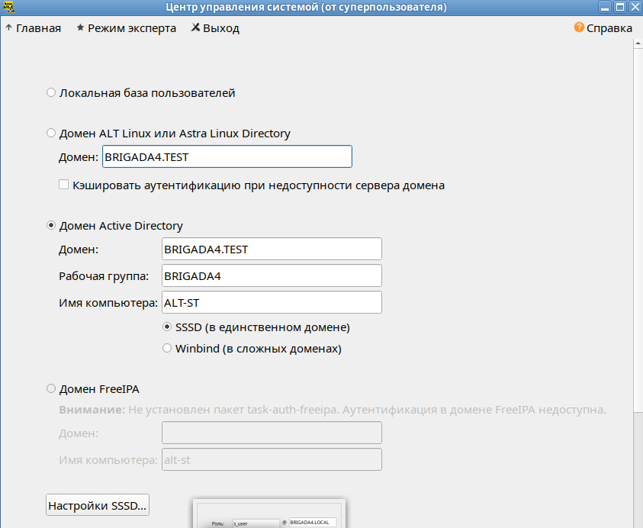

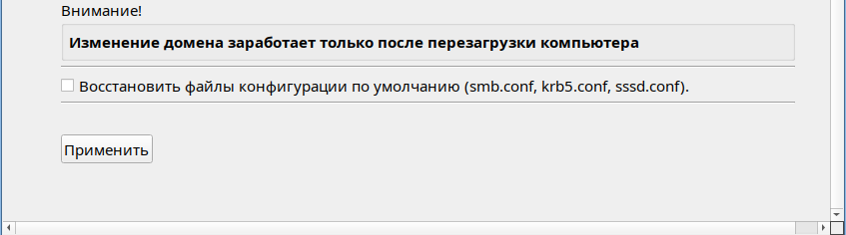
Заполнить выделенные поля и нажать Применить

Slide 7
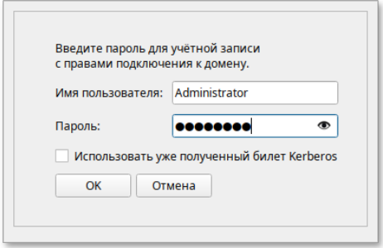
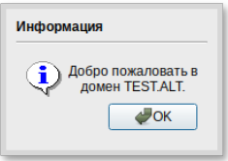
В открывшемся окне необходимо ввести логин пользователя, имеющего права администратора домена, его пароль и нажать кнопку ОК:
<логин>
При успешном подключении к домену, отобразится соответствующая информация:
brigada4.test
Перезагрузить станцию.

Slide 8

Проверка работы Альт станции в составе домена
Это надо сделать после выполнения работы №4 из второй части, т.е. после создания пользователей в домене, чтобы убедиться в правильности присоединения станции.
Если ввести команду от имени обычного пользователя:
$ getent passwd <логин доменного пользователя, например "ivanov">, то получите:
ivanov:*:417001106:417000513:Иван Иванов:/home/<имя домена>/ivanov:/bin/bash
Или например:
Если ввести команду от имени root:
# net ads info
LDAP server: 192.168.1.1
LDAP server name: <полное имя контроллера домена>
Realm: <имя домена>
Bind Path: dc=<имя домена>,dc=<корень домена>
LDAP port: 389
Server time: Пн, 21 окт 2024 08:46:50 EET
KDC server: 192.168.1.1
Server time offset: 0
Last machine account password change: Пн, 21 окт 2024 08:47:43 EET

Slide 9

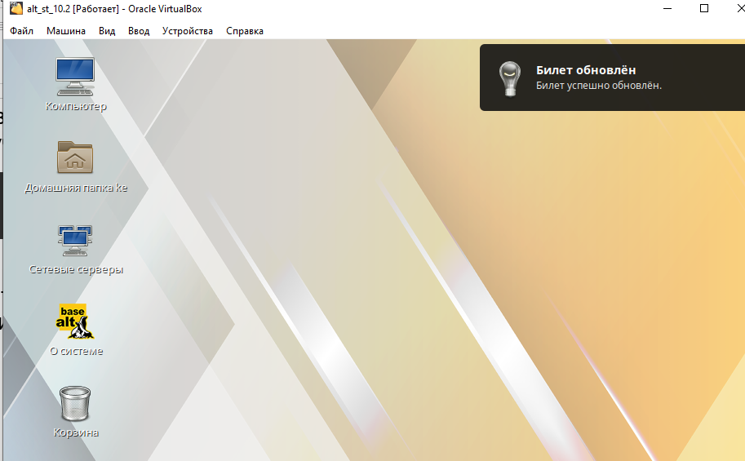
Если ввести команду проверки соединения с AD:
# net ads testjoin, то получите:
Затем войти на Альт станцию от имени ранее созданного доменного пользователя. Регистрация должна пройти успешно, появиться рабочий стол пользователя и сообщение о выданном билете безопасности службы Kerberos или о его обновлении.

Slide 10
Отображение глобальных групп AD Windows на локальные группы (специальные) станции Альт Линукс
При вводе машины в домен создаются следующие локальные роли:
роль пользователей (users);
роль пользователей с расширенными правами (powerusers);
роль локальных администраторов (localadmins).
Локальные роли users и localadmins назначаются для глобальных групп в домене.
Список назначенных ролей и привилегий можно посмотреть командой:
# rolelst
domain users:users
domain admins:localadmins
localadmins:wheel,vboxadd,vboxusers,powerusers:remote,vboxadd,vboxusers
users:cdwriter,cdrom,audio,video,proc,radio,camera,floppy,xgrp,scanner,uucp,vboxu
sers,fuse,vboxadd
vboxadd:vboxsf

Slide 11
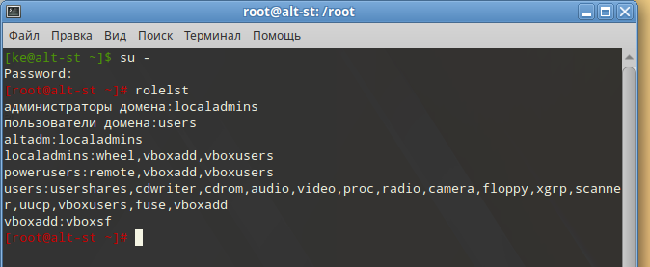
Пример выполнения команды rolelst:

Slide 12
Если нужно дать право администратора (root) станции Альт Линукс пользователям домена, которые не являются администраторами домена (не входят в группу Администраторы домена), то нужно на контроллере домена завести в AD новую глобальную группу (например, PC Admins). Добавить туда необходимых пользователей (например, пользователя ivanov).
Затем на станции Альт Линукс, введённой в домен, добавить роль для данной группы:
# roleadd 'PC Admins' localadmins и проверить:
# rolelst
domain users:users
domain admins:localadmins
pc admins:localadmins
localadmins:wheel,vboxadd,vboxusers
powerusers:remote,vboxadd,vboxusers
users:cdwriter,cdrom,audio,video,proc,radio,camera,floppy,xgrp,scanner,uucp,vboxu
sers,fuse,vboxadd
vboxadd:vboxsf
После этого пользователь, входящий в группу PC Admins, получает правор регистрации на станции как root.
Проверьте, зарегистрировавшись от имени этого пользователя и выполнив в терминале команду su -

Slide 13
Продолжение задания на работу:
3. Перенести учетные записи этих станций из стандартного ОП "Computers" в созданное подразделение.
4. Войти как локальный администратор на каждой из рабочих станций. Выйти.
5. Войти как администратор домена на сервере и на каждой рабочей станции. Выйти.
6. Переместить учетные записи станций из созданного ОП в стандартный контейнер "Computers", а затем вернуть назад.

Slide 14
8. Отключить учетную запись для одной из станций и попытаться войти в нее как администратор домена. Включить учетную запись для этой станции и войти в нее как администратор домена.
9. Удалить учетную запись одной из станций и попытаться войти в нее как администратор домена. Переустановить учетную запись этой станции и снова попытаться войти в нее как администратор домена.

Slide 15
10. Работа выполнена.

